Slide 1



SECURITE DES SYSTEMES INFORMATIQUES PROJET FINAL – 26 Mai 2025 prof - Blaise ARBOUET

Slide 2
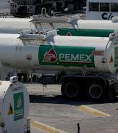
Avis de securite - attaque ransomware contre Pemex mexique, Novembre 2019

Slide 3
Groupe 4
Jean Lukens DERILUS
Joël ALEXIS
Joseph Jeff FORESTAL
Luckens JEAN

Slide 4
plan
Introduction
Presentation de PEMEX
Sommaire Exécutif
Contexte
Chronologie de l’attaque
Enjeux de cybersécurité
Classification des données
Analyse de risque & Recommandations
Conclusion

Slide 5

Introduction

Slide 6
introduction
Cyberattaque par ransomware contre PEMEX, compagnie publique petroliere mexicaine, en novembre 2019 affectant 5% de ses ressources informatiques entrainant ainsi la paralysie de certains services administratifs.
Services affectes: Facturation, Comptabilite, Gestion de communications internes et autres.

Slide 7
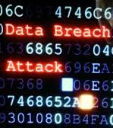
contexte
Securite des systemes informatiques

Slide 8
Presentation de pemex
Entreprise publique nationale mexicaine fondée en 1938
Responsable de l'exploration, production et distribution de pétrole et gaz
Infrastructure critique: réseau ICS/SCADA, pipelines, raffineries
Pèse lourd économiquement et politiquement au Mexique

Slide 9
Portee de l’attaque
Affectation des systèmes administratifs (facturation, comptabilité, gestion des fournisseurs, messagerie interne)
Chiffrement d’environ 5 % du parc informatique (serveurs et postes de travail)
Aucun impact direct sur la production d’énergie ni sur les systèmes industriels (ICS/SCADA)
Nécessité de basculer temporairement en mode manuel pour les opérations critiques

Slide 10
Portee de l’attaque -suite
Affectation des systèmes administratifs (facturation, comptabilité, gestion des fournisseurs, messagerie interne)
Dispersion géographique limitée aux data centers administratifs (pas de contagion vers les sites de production)
Durée d’indisponibilité de 24 h à 72 h pour les services IT affectés
Aucune preuve publique de vol de données sensibles (pas de fuite connue)
L’attaque s’est propagée latéralement via RDP ou phishing ciblé, révélant un manque de segmentation réseau

Slide 11

Sommaire executif

Slide 12
Sommaire executif
Periode : 9 – 11 novembre 2019
Type d’attaque : ransomware
Acteur Identifie : groupe Ryuk (variante DoppelPaymer)
Vecteur initial : phishing cible ou access RDP non securise
Impact : chiffrement d’environ 5 % des serveurs et postes administratifs (facturation, messagerie, gestion fournisseurs)

Slide 13
Sommaire executive - suite
Montant demandé : 565 BTC (~5 M USD) avec échéance 30 novembre – refus de paiement par PEMEX
Portee : pas d’impact sur la production d’énergie ni sur les systèmes industriels (ICS/SCADA)
Durée d’indisponibilité : 24–72 heures pour les services IT affectés
Criticité : élevée – interruption partielle des services administratifs d’une infrastructure critique nationale
Réponse initiale : isolation des systèmes, restauration depuis sauvegardes hors site, lancement d’analyses forensic

Slide 14
Chronologie de l’attaque
Avant 9 novembre: reconnaissance & phishing/RDP
9 novembre soir: premières infections détectées
10 novembre matin: chiffrement massif des données
10 novembre après midi: confinement, impact < 5 %
11 novembre: annonce gouvernementale & confirmation
12 novembre: demande de rançon formelle, refus
11–15 novembre: restauration & forensic
Fin novembre: correctifs, segmentation, tests DRP

Slide 15

Enjeux de cybersecurite

Slide 16
Enjeux de cybersecurite
Protection des infrastructures critiques industrielles
Risques de paralysie des services nationaux
Coûts financiers et réputationnels élevés
Pression politique et réglementaire accrue

Slide 17
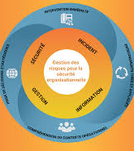
Classification des donnees
Securite des systemes informatiques

Slide 18
Classification des donnees
Données opérationnelles (ICS, commandes) – Critique
Données financières (facturation) – Élevée
Données RH (paie, contrats) – Moyenne
Données stratégiques (plans, investissements) – Très élevée
Données partenaires – Élevée

Slide 19
Classification des donnees
Type de données | Confidentialité | Intégrité | Disponibilité
Données opérationnelles | Élevée | Élevée | Critique
Données financières | Élevée | Élevée | Haute
Données RH | Moyenne | Moyenne | Moyenne
Données stratégiques | Très élevée | Très élevée | Haute
Données clients/partenaires | Élevée | Élevée | Moyenne

Slide 20
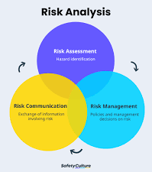
Analyse de risque
Securite des systemes informatiques

Slide 21
Analyse de risque
Menace: ransomware ciblé, big-game hunting
Vulnérabilités: RDP ouvert, segmentation faible, sauvegardes non testées
Impact: interruption administrative, coûts de remédiation, réputation
Probabilité élevée de répétition sans mesures renforcées

Slide 22
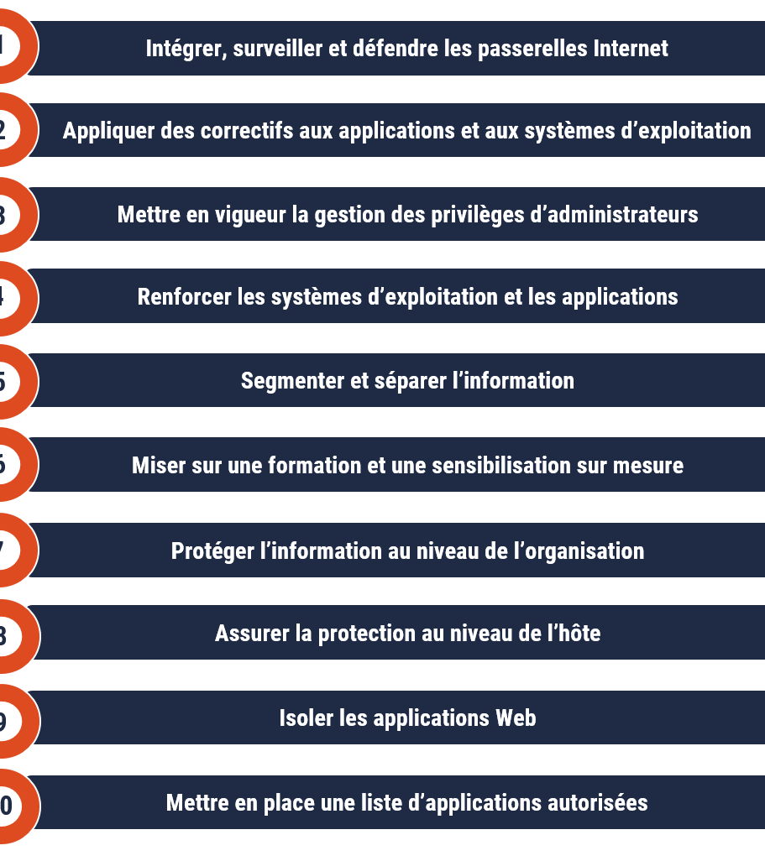
recommandations
Securite des systemes informatiques

Slide 23
recommandations
MFA & durcissement RDP/VPN
Micro-segmentation et défense en profondeur
Sauvegardes hors site & tests réguliers
EDR/IDS & surveillance continue
Plan de réponse et exercices trimestriels
Alignement NIST CSF, ISO 27001 et CIS Controls

Slide 24

CONCLUSION
Securite des systemes informatiques

Slide 25
CONCLUSION
Incident illustre la vulnérabilité des infrastructures critiques
Nécessité d'une approche intégrée: prévention, détection, réponse
Collaboration public-privé & formation continue requises

Slide 26

remerciements

